Slide 1
No.５
生活保護における
リスクマネジメント
実施日： 年 月 日

Slide 2
内 容 |  | 頁
はじめに | 本研修の獲得目標を確認する | 2
 | ワークを行う上での留意点 | 3
本編 | Ⅰ．リスクおよびリスクマネジメントの考え方 | 4
 | ◆ワーク 仕事の中でやりにくさを感じるのはどのような時？
 | １．リスクおよびリスクマネジメントとは
 | ２．リスクマネジメントをよりよく行うために…
 | Ⅱ．生活保護業務におけるリスクマネジメント | 8
 | １．生活保護業務におけるリスクとは
 | ２．職員の対応に関するリスクマネジメント
 | ３．相談者とのトラブルが起こった場合のリスクマネジメント
 | 参考：行政対象暴力への対応
 | ４．職員の健康管理に関するリスクマネジメント
 | ５．ケースワーカーのストレスマネジメントとセルフケア
 | 参考：こころの耳
おわりに | まとめ | 24
 | 獲得目標の確認と振り返り | 25
 | 出典・参考図書・文献 | 26

Slide 3
生活保護業務におけるリスクとリスクマネジメントの考え方およびリスク発生時の具体的な方法を検討する
ストレスマネジメントの必要性とその方法を理解する

Slide 4
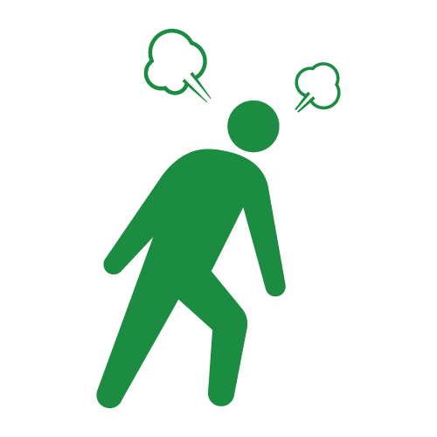




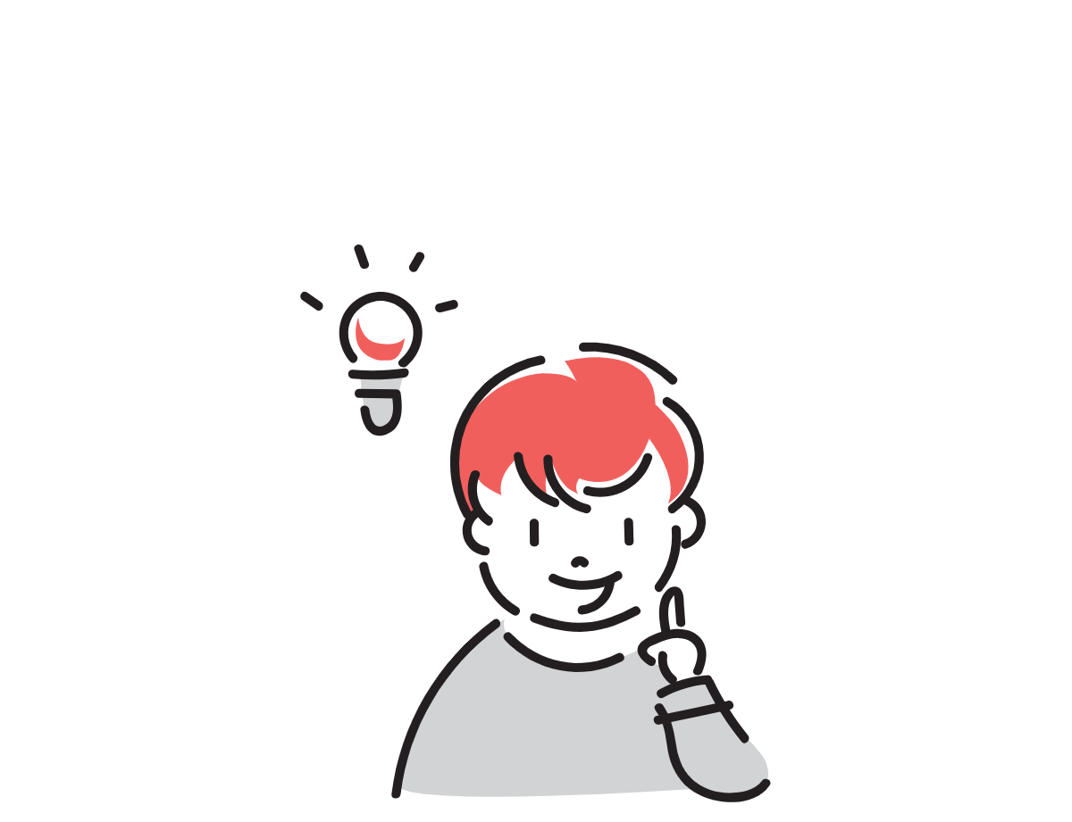
ワークを行う上での留意点
本教材は、受講者のみなさん同士で意見交換をする「ワーク」を取り入れています。
ワークを意義ある時間にするために、以下のルールを守りましょう。
批判しない
「思ったこと」を率直に、自由に話し合う上で大切なルールです。
ネガティブな意見や、「理解できない…」と感じる意見が出てきたとしても、それを頭ごなしに否定はせず、まずはその意見をそのまま受け止めましょう。
みんなの意見を聞く
限られた研修時間を有効に活用するために、参加している人全員が発言の機会を持てるようにしましょう。
聞いたこと、話したことはこの場限りで
安心して話せる場を作るために大切なルールです。
誰かに共有したいと感じたよい話があれば、共有してもよいかどうか、 講師や本人に相談しましょう。
皆さんの仕事においても、重要な視点ですね。

Slide 5

Ⅰ．リスクおよび
リスクマネジメントの考え方
「リスク」や「リスクマネジメント」とは何か？
そもそものところについて、学んでいきます。

Slide 6
ワーク
仕事の中でやりにくさを感じるのは
どのような時ですか？

Slide 7
Ⅰ．リスクおよびリスクマネジメントの考え方
１．リスクおよびリスクマネジメントとは
リスクとは
「ある行動や選択を行った場合に、発生し得る損失や危険のこと」を意味しています。
リスクマネジメントとは
「さまざまな危険や損失を最も効率よく回避しようとする」ことです。
出典：一般社団法人日本ソーシャルワーク教育学校連盟『最新 社会福祉士養成講座 1 福祉サービスの組織と経営』中央法規出版,2022年,P136.
福祉事務所（生活保護業務）における、リスクとリスクマネジメントは 以下のように考えられます。
リスク：生活保護業務に伴って生じる危険や損失
リスクマネジメント：生活保護業務に関連する様々なリスクについて理解し
効果的、効率的に予防策を講じること。

Slide 8
Ⅰ．リスクおよびリスクマネジメントの考え方
２．リスクおよびリスクマネジメントをよりよく行うために…
リスクマネジメントをよりよく行うためには、以下を理解しておくことが大切です。
１．リスクマネジメントは「組織的な取組」であること。
⇒所長、課長、査察指導員等の管理職が、責任をもって、 組織的に行う必要があります。
２．リスクマネジメントは「職員個々の理解」があり成り立つ
ものであること。
⇒職員個々の理解と自覚があってこそ成り立ちます。
３．リスクマネジメントは「業務の向上」に資する 重要な取組みであること。
⇒起った出来事の共有と改善が業務の向上につながります。

Slide 9
Ⅱ．生活保護業務における
リスクマネジメント
生活保護業務における「リスク」や「リスクマネジメント」の考え方、具体的な方法について学んでいきます。

Slide 10

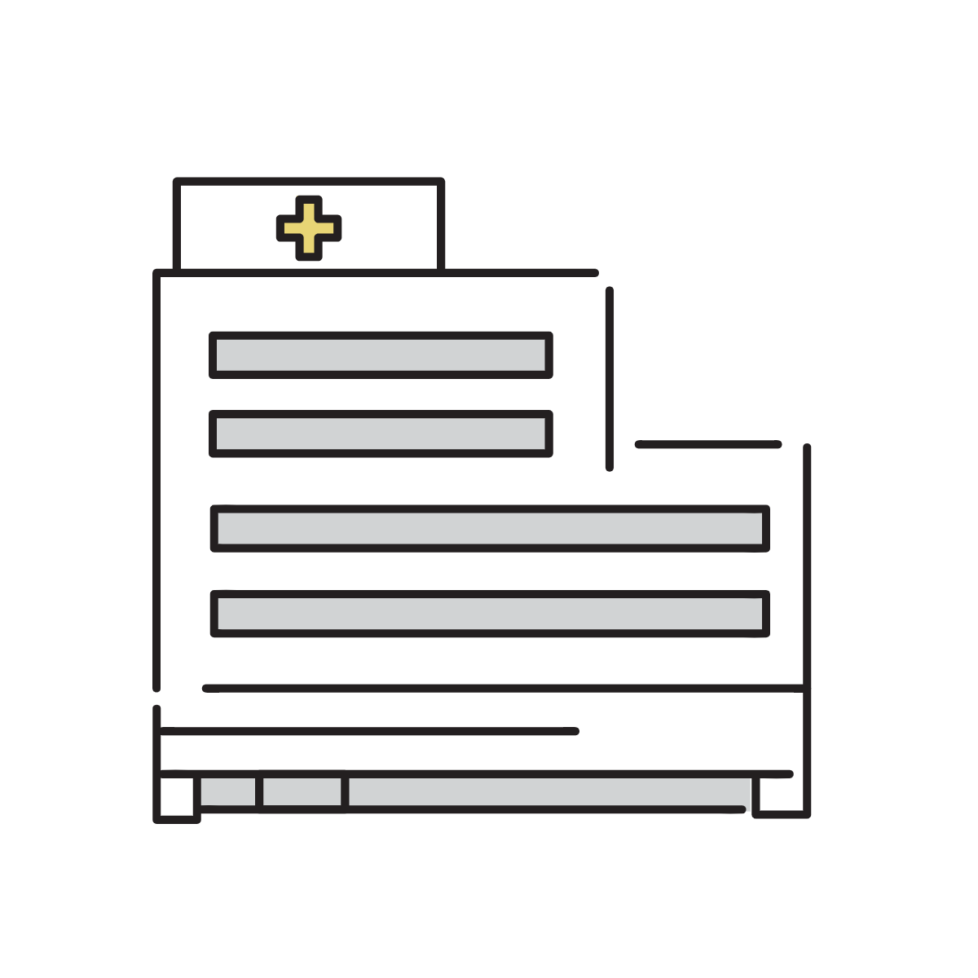
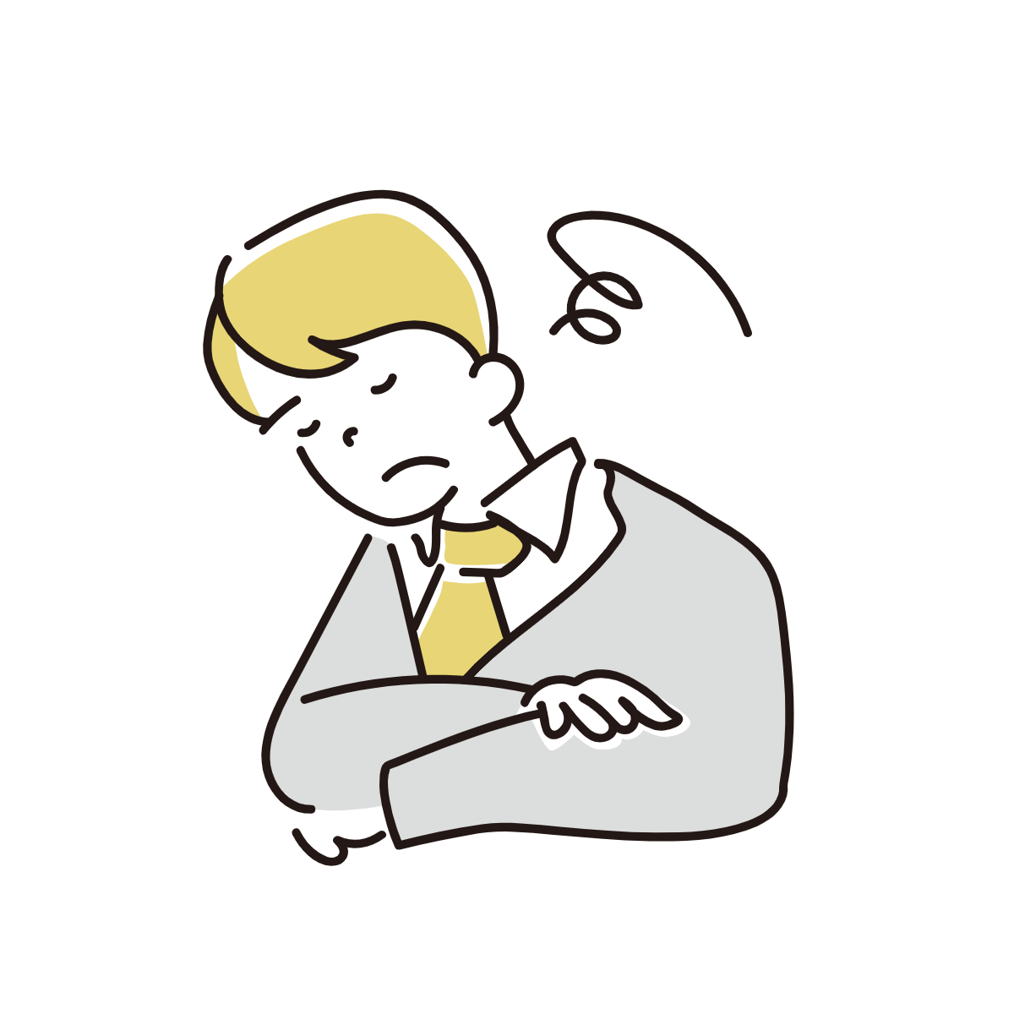
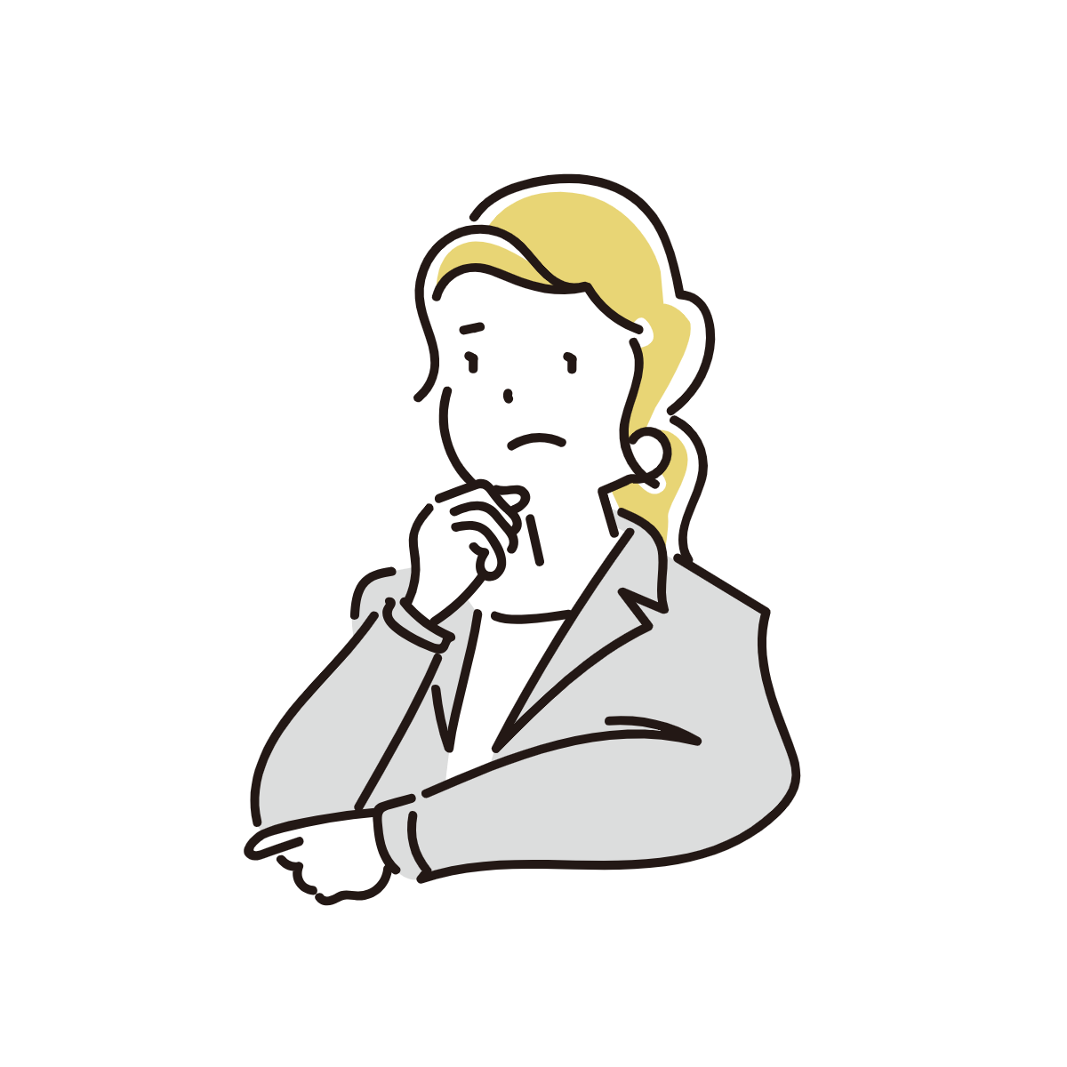
Ⅱ．生活保護業務におけるリスクマネジメント
１．生活保護業務におけるリスクとは
生活保護業務におけるリスクとしては、例えば下記のようなものが考えられます。
１．職員の対応に関するもの
➢個人情報の取り扱い、訪問調査時の緊急対応など
２．相談者とのトラブルに関するもの
➢相談者とのトラブル、苦情等対応への対応など
３．職員の健康管理に関するもの
➢体調管理、感染症予防、ストレスマネジメントなど
４．その他
➢交通事故、災害、訴訟への対応など

Slide 11
「生活保護業務におけるリスクとは」で挙げたように、 生活保護業務におけるリスクには様々なものがあります。
いずれも大切な事項ですが、この研修では、 特に以下のことについて取り上げたいと思います。
１． 職員の対応に関するリスクマネジメント
２． 相談者とのトラブルに関するリスクマネジメント
３． 職員の健康管理に関するリスクマネジメント

Slide 12

Ⅱ．生活保護業務におけるリスクマネジメント
２．職員の対応に関するリスクマネジメント
個人情報の取り扱いについて
▶ 個人情報の取り扱いには注意
生活保護の業務では、住民の高度な個人情報を扱います。地方公務員として、退職後も守秘義務が課せられていますが、常日頃から、このことについて意識しておくことが大切です。
▶ 気をつけたいこと（例）
１）電話などの問い合わせで、すぐに被保護者であることを伝えてしまうこと。
２）個人のSNSやメールで、被保護者の情報をやりとりすること。
３）外部の飲食店等で、被保護者について話をすること。
４）ケース記録を持ち出したり、置き忘れたりすること。
５）匿名化せずに、被保護世帯の事例を事例検討の資料として用いること。

Slide 13
（続き）
訪問調査時の緊急対応について
▶ 組織的な対応を心がけよう
生活保護の業務では訪問調査時に、ケースワーカーが救急搬送に付きそうなど緊急対応をする場合があります。このような場合には必ず職場に連絡を入れ、報告してください。
予定外の訪問調査に向かう時なども、できるだけ、ケースワーカーの所在がわかるようなかたちで報告し、時間外に訪問が終わる場合には、終了報告を入れることも心がけてください。
ケースワーカーの個人情報について
▶ ケースワーカーの個人情報を守ることも大切
被保護者から、ケースワーカーの個人情報（連絡先・住まいなど）を尋ねられても、決して教えてはならないことは言うまでもありません。ケースワーカーは、あくまでも組織の一員として、被保護世帯にかかわっていることを、常に忘れずにいてください。

Slide 14
Ⅱ．生活保護業務におけるリスクマネジメント
３．相談者とのトラブルが起こった場合のリスクマネジメント
ケースワーカーが相談対応時の基本姿勢をふまえて対応しても、時には相談者とのやりとりがうまくいかず、ひとりでは事態の収拾ができないトラブルに発展してしまうこともあります。そんなときのため、以下のことを心がけましょう。
▶ 早めに相談しよう
同僚や上司、関係機関に相談しましょう。
▶ 重要なのは初期対応
トラブルになってしまった場合、まずはしっかりと初期対応を。問題がこじれてしまうとその解決には長い時間を要することになり、他の業務にも支障をきたすことになります。
▶ 悪意ある相手には丁寧な対応を基本としつつも、毅然とした態度で
相手が悪意をもつ場合や法を犯している場合、毅然とした態度で臨みましょう。一般的な相談者への対応と、行政対象暴力のような不当な要求を意図的に窓口で行う人への対応方法は全く異なります。どのような対応をしなければならない相談者であるか、組織として慎重に見極めながら対応する必要があります。
出典：厚生労働省社会･援護局 保護課『生活保護における相談対応の手引き』,平成21年3月 をもとに作成

Slide 15
（続き）
▶ 大切なのは初期段階での適切な対応だと心得よう
時には何気ない発言やふるまいなど、些細なことが原因でトラブルが起こることもあります。ただ、こうしたトラブルは、初期段階で適切な対応を行うことにより、クレームの深刻化や状況の悪化は避けられます。
▶ 苦情・クレームには改善のヒントが隠れているかも
こうした苦情・クレームには生活保護行政全般に対する改善のヒントが隠れていることもあります。
▶行動規範の「方針」と具体的な「手順」を明確にしよう
苦情・クレームに適切に対応しつつ、そこに隠された改善のヒントをつかむためには、職員一人ひとりが参照すべき一般的な行動規範を定めた「方針」と、方針の実際をトラブルの場面で活用するための「手順」を明確にしておくことが大切です。
出典：厚生労働省社会･援護局 保護課『生活保護における相談対応の手引き』,平成21年3月 をもとに作成

Slide 16
（続き）
▶ 日頃からシミュレーションしておこう
低頻度かつ突発的なトラブルの場合、不慣れなことから、即座に必要な対応ができないことがあります。「手順」に沿ってトラブル解決のための体制や役割分担を決めたうえで、それに沿った演習を行うとよいでしょう。
▶ 状況によっては外部に協力を求めよう
トラブルの中には、原因がはっきりしない事例もあり、状況によっては、外部の協力が必要になることもあります。生活保護制度から他法他施策につなぐことで、結果的には相談者自身のためになる場合もあります。
▶ 「相手の立場に立って考える」ことを忘れずに
被保護者に対し、指導・指示、時には叱咤激励を行うこともあるでしょう。 こうした際に忘れてはならないのが「相手の立場に立って考えること」です。指導や指示はあくまで被保護者のために行うもので、相手が暴力的な態度であっても一貫して「相手の立場に立って考えること」を忘れずに。
他法他施策へつなぐ場合や、指導・指示を行う場合にも、相談者に制度的な限界を十分に説明し、本人にとっての最善の選択は何かを理解し納得してもらうことが必要です。
出典：厚生労働省社会･援護局 保護課『生活保護における相談対応の手引き』,平成21年3月 をもとに作成

Slide 17
参考：行政対象暴力への対応
「行政対象暴力」とは
行政対象暴力とは、暴行、威迫する言動その他の不当な手段により、行政機関又はその職員に対し違法または不当な行為を要求することをいいます。
生活保護行政においては、暴行・威嚇する言動その他不正な手段により、不当に生活保護の支給の決定を要求する行為などが行政対象暴力にあたります。
「行政対象暴力」への対応
福祉事務所における行政対象暴力は、要保護者やその関係者と職員が直接接触する面接を契機にトラブルが発生し、そのトラブルがこじれたことにより発生するものが多いと考えられます。行政対象暴力では、行政職員自らが暴力の被害者となること、明確な違法性を伴った行為がなされることなどから、行政組織内部での対応には限界があることも、理解しておいてください。
⇒具体的な対応については、「生活保護における相談対応の手引き」
（平成21年3月,厚生労働省社会･援護局 保護課）をご参照ください。
出典：厚生労働省社会･援護局 保護課『生活保護における相談対応の手引き』,平成21年3月 をもとに作成

Slide 18
Ⅱ．生活保護業務におけるリスクマネジメント
４．職員の健康管理に関するリスクマネジメント
職員の健康管理について
▶ 日頃から健康管理を大切にしよう
生活保護の業務では、職員が、できるだけ、心身ともに健康でいることが、適切な業務を行うためにも不可欠です。体調管理に気をつけましょう。
相談援助業務の性質上、職員は、不特定多数の住民や関係者と対面して業務を遂行します。このため、風邪などの感染症にかかりやすくなります。
また、職員が相談者に風邪を移してしまうなどのリスクもあります。感染症対策には、留意したいものです。
生活保護の業務では、相談者の危機的な状況に直面したり、人の死に立ち会ったり、緊急的な対応を余儀なくされたり、時に、厳しい言動を受けとめなければならないなど、心の負担となるストレスも受けます。
こうしたストレスからくる辛さを、一人で抱え込まず、組織的な対応や、セルフケアを心がけていくことが、とても重要です。

Slide 19
（続き）
職員個人が、相談対応の基本を踏まえておくことはもちろんのこと、職員が安心して、よりよい形で相談対応を行うためには、職員をサポートする職場の体制を構築することが求められます。
▶ 「ほうれんそう」ができる職場の雰囲気づくりを！
査察指導員が中心となり、日頃から些細な事でも「ほうれんそう（報告・連絡・相談）」ができるような職場の雰囲気づくりが大切です。
▶ 職員同士の「ほうれんそう」も！
職員同士の短時間ミーティング等で業務内容を共有するといった工夫が期待されます。
▶ 「ひとりで抱えない」状況づくりを！
困難さややりづらさを、「ひとりで抱えない」状況づくりが大切です。このことは、職員のサポートのみならず、相談者へのよりよい対応を実現することにもつながっていきます。
出典：厚生労働省社会･援護局 保護課『生活保護における相談対応の手引き』,平成21年3月 をもとに作成

Slide 20
Ⅱ．生活保護業務におけるリスクマネジメント
５．ケースワーカーのストレスマネジメントとセルフケア
生活保護における相談対応をよりよく行っていくためには、援助者であるケースワーカー自身が、自分自身の心身の状況を自覚しながら、相談者と向き合っていくことが大切です。
生活保護の相談援助を行う中で、ケースワーカーは相談者の抱える困難な状況に関わる機会が多くあります。相談者やケースワーカー自身が期待するような円滑な生活課題の解決ができずに、先が見えず見通しが立てられない中で、ケースワーカーが不安や心配を抱えてしまう場合もあります。こうした中で様々なストレスを感じることも少なくないことでしょう。
ケースワーカーも生身の人間です。良い仕事をするためにも、自分自身の心身の状態をより良い状態に保っておくことが必要です。ストレスを溜めてしまいやすい仕事をしていることを自覚し、自分自身で、そして組織としても、ストレスマネジメントを心がけるようにしたいものです。
ここでは、ストレスについて解説するとともに、ストレスマネジメントの方法をご紹介します。
出典：厚生労働省社会･援護局 保護課『生活保護における相談対応の手引き』,平成21年3月 をもとに作成

Slide 21
（続き）
ストレスは、人が成長、前進する原動力となるもので、それ自体が 悪いものというわけではありません。
自分の持つ力の限界を超え、過剰に頑張らなければならないような 事態や、無理を強いられることなどが悪いストレスになります。
まず、こうした事態に陥っていることに、自分で気づけることが大切です。
「自分でストレスを上手に管理できる」ことが
最大の予防策です
出典：厚生労働省社会･援護局 保護課『生活保護における相談対応の手引き』,平成21年3月 をもとに作成

Slide 22
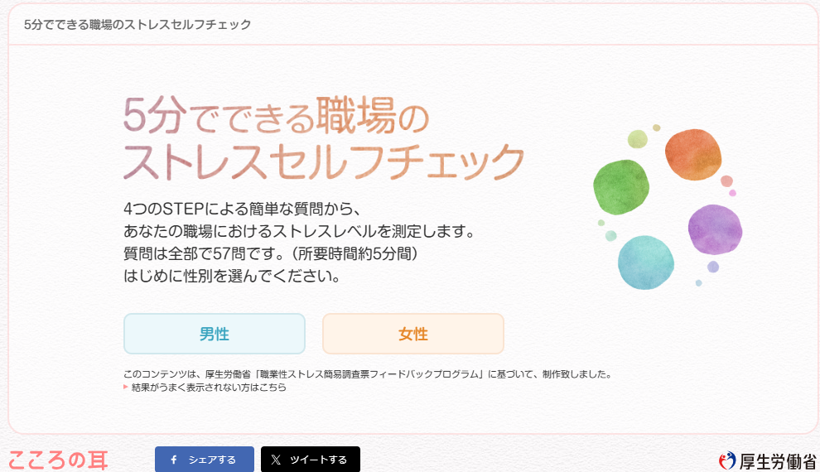
ストレスマネジメント・セルフケアの方法
方法1 「今日1日を振り返りましょう」
①いつも以上にがんばったことや、辛かったことはありませんか？
②体調の変化はありませんか？
「疲労感が続いていませんか」
「睡眠をとれていますか」
「食欲減退や過食・過飲酒はありませんか」
③生活のメリハリがついていますか？
「残業や休日勤務の状況は？」
「趣味・プライベートな楽しみは？」
「仕事のことを忘れる時間がありますか？」
ストレスチェックの簡易ツールなどを活用する方法もあります。
厚生労働省「5分でできる職場のストレスセルフチェック」
出典：厚生労働省社会･援護局 保護課『生活保護における相談対応の手引き』,平成21年3月 をもとに作成

Slide 23
方法２ 「職場の求めと自分の現実を見極めましょう」
①自分の力量を知りましょう。
②職場の求める仕事の中で、目標にできることを見つけましょう。
③職業上の義務と、自分の感情を区別して認識しましょう。
方法３ 「ストレスをセルフケアしましょう」
過剰なストレスを抱え続けると、心がマヒしてしまい、自分の変化に気づくことや前向きに考えることができにくくなります。そうなる前に、悪いストレスを解消し、溜め過ぎないようセルフケアを心がけましょう。
①頑張った時には自分で自分を褒めてあげましょう。
②時には愚痴を言うことも大切です。 つらい状態にあることを誰かに話して苦労をねぎらってもらいましょう。
③自分にご褒美をあげましょう。休暇でも買い物でも遊びに行くことでも構いません。
④業務時間を調整しましょう。 1人では調整ができない場合は上司・ 同僚に相談しましょう。
出典：厚生労働省社会･援護局 保護課『生活保護における相談対応の手引き』,平成21年3月 をもとに作成

Slide 24
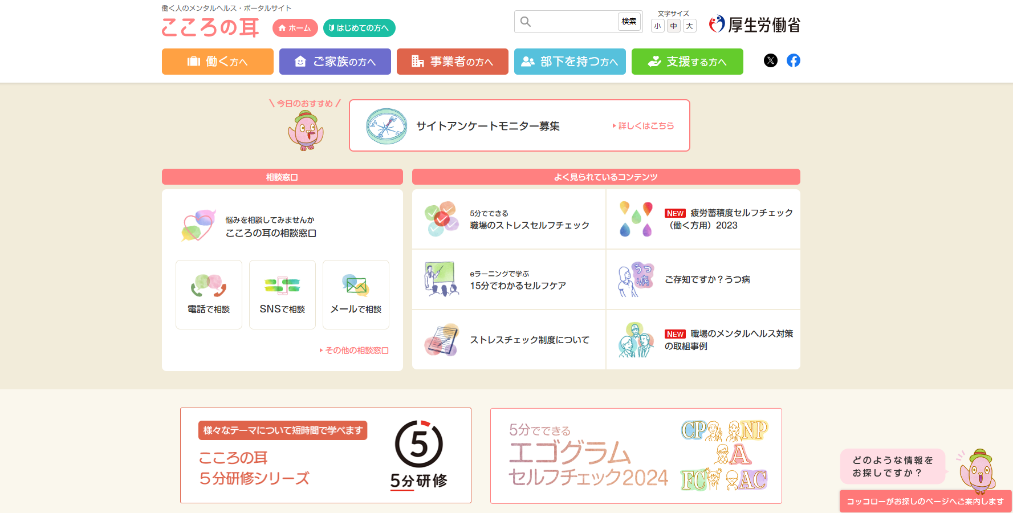
参考
「こころの耳」は、こころの不調や不安に悩む働く方や、手助けをするご家族の方、職場のメンタルヘルス対策に取り組む事業者の方などの支援や、役立つ情報の提供を目的に作られた、働く人のメンタルヘルス・ポータルサイトです。
出典：厚生労働省『こころの耳～働く人のメンタルヘルス・ポータルサイト～』, http://kokoro.mhlw.go.jp/

Slide 25
まとめ
本研修の獲得目標の再確認
生活保護業務におけるリスクとリスクマネジメントの考え方およびリスク発生時の具体的な方法を検討する
ストレスマネジメントの必要性とその方法を理解する
講師からのメッセージ
ここでは、生活保護業務におけるリスクマネジメントについて学びました。
リスクマネジメントは「組織的な取組」であり、 「職員個々の理解」があり成り立つものです。 さらに、「業務の向上」に資する重要な取組みです。
また、日頃からの健康管理もリスクマネジメントであり、 心身ともに健康でいることが、適切な業務を行うためにも不可欠です。
ひとりで抱えこまず、日頃から些細な事でも 「ほうれんそう（報告・連絡・相談）」が できるような職場をみんなでつくっていきましょう。
（記載例）

Slide 27
【教材作成に用いた資料】
厚生労働省社会･援護局保護課『生活保護における相談対応の手引き』,平成21年3月.
新保美香『生活保護実践講座－利用者とともに歩む社会福祉実践－』全国社会福祉協議会,2018年.
日本ソーシャルワーク教育学校連盟『最新 社会福祉士養成講座 1 福祉サービスの組織と経営』中央法規出版,2022年.
厚生労働省『こころの耳～働く人のメンタルヘルス・ポータルサイト～』 （最終閲覧日：令和7年3月24日） https://kokoro.mhlw.go.jp/beginner/
【参考図書・文献】
岡部卓『新版 生活保護ソーシャルワーカー必携 生活保護における社会福祉実践』全国社会福祉協議会,2014年.
新保美香『生活保護実践講座－利用者とともに歩む社会福祉実践－』全国社会福祉協議会,2018年.

